Slide 1
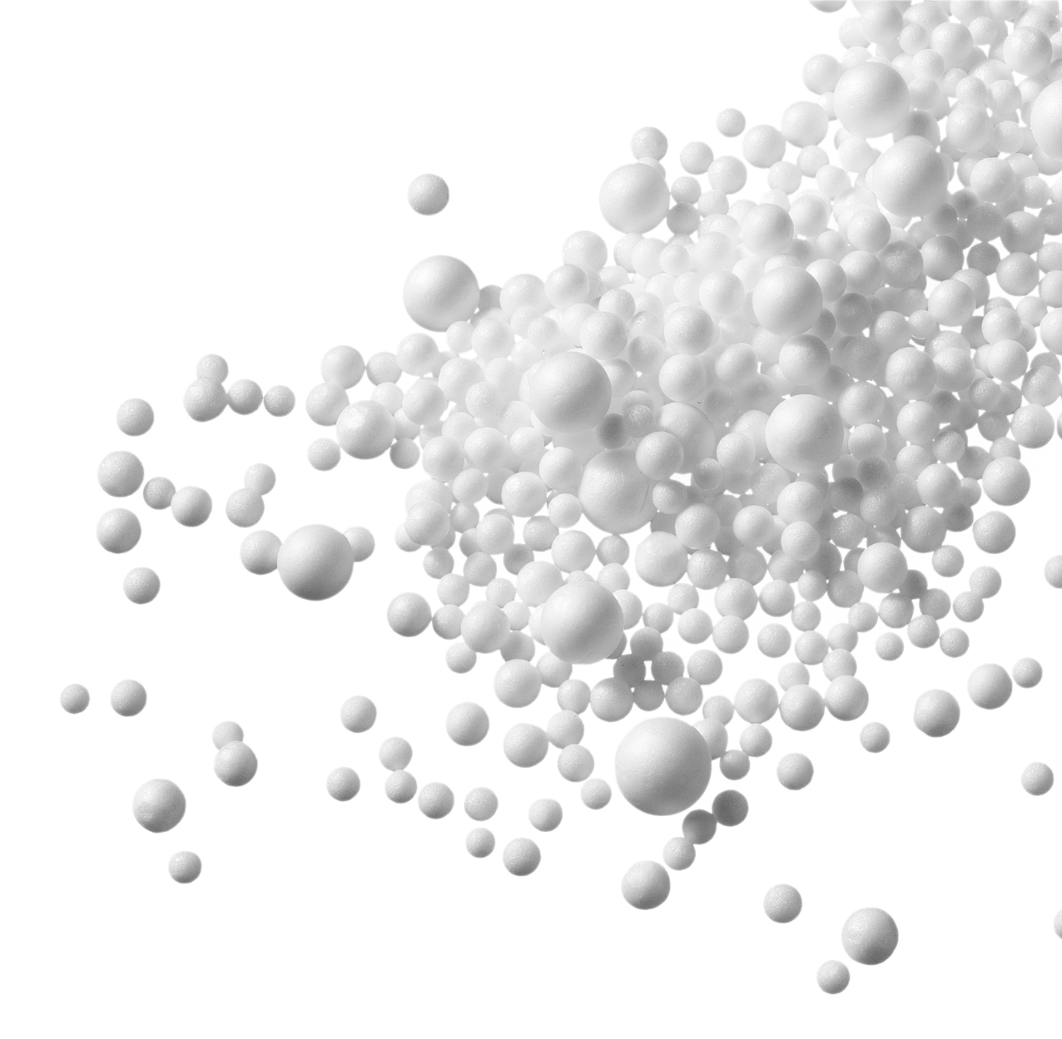
Ganz
schön
clever.
EPS

Slide 2
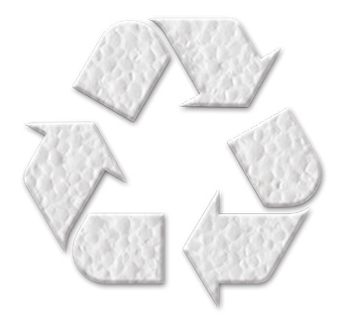
Ganz viel Luft.
Was ist EPS?
Expandiertes Polystyrol (EPS):
Bewährter Werkstoff mit vielen Bezeichnungen
EPS bedeutet:
100% Produktschutz und Nachhaltigkeit.
98% reine Luft
2% Polystyrol
Notes:
EPS – nie gehört?
Wir sind uns sicher, dass Sie und die Verbraucher:innen das einzigartige Verpackungs- und Dämmmaterial schon lange kennen – allerdings unter den Namen Styropor, Austrotherm, Steinopor, Sagex, Swisspor EPS, Hungarocell (Ungarn), Telgopor (spanischsprachige Länder) oder Frigolit (Schweden).
Wegen der vielen unterschiedlichen Bezeichnungen kam es oft zu Missverständnissen.
In Fachkreisen ist deshalb expandiertes Polystyrol (EPS) geläufig.
Bewährter Werkstoff: Erfunden wurde EPS schon 1949 von einem deutschen BASF-Wissenschaftler.
Und was steckt drin?
98 % reine Luft und ein minimaler Kunststoffanteil von 2 % Polystyrol. Dieser dehnt sich in der Herstellung auf ein 40-faches seines eigenen Volumens aus, um all das zu schützen, was zuverlässig geschützt werden muss – und ist dabei noch nachhaltig.
Hintergrundwissen (bei Bedarf):
Zwischen Kunststoff und Luft stimmt die Chemie
Expandiertes Polystyrol (EPS) entsteht aus dem Kunststoff Styrol.
In einem chemischen Verfahren, der Polymerisation, werden Styrolmoleküle zu Polystyrolketten verknüpft. Als Treibmittel wird Pentan verwendet. Dadurch entsteht perlförmiges expandierbares Polystyrol.
Dieses wird mit Wasserdampf erwärmt und aufgeschäumt, sodass es sich auf ein Vielfaches der ursprünglichen Größe aufbläht.
Die aufgeschäumten Perlen können dann mit Wasserdampf nochmals aufgeschäumt und in Formen weiterverarbeitet werden.

Slide 3
Ganz schön praktisch.
Produktschutz durch EPS
Polsternde Luft und schützender Kunststoff
EPS bietet ein Höchstmaß an Produktschutz bei vergleichsweise geringen Kosten.
Sehr leicht
Stoßfest und stoßdämpfend
Kälte- und wärmeisolierend
Und bei all diesen Vorteilen ist EPS …
… gut zuschneidbar und stapelbar
… vergleichsweise günstig in Produktion und Einkauf
… recyclingfähig
… nachhaltig
Abdichtend
Hygienisch und sauber
Frisch und keimfrei
Lebensmittelecht und HBCD-frei
Geruchs- und geschmacksneutral
Wasserdicht und wasserabweisend
Notes:
EPS, das bedeutet polsternde Luft und schützender Kunststoff für die bestmögliche Sicherheit Ihrer Produkte.
Leicht und trotzdem robust:
Schutzfunktion:
schützt Produkte vor aller Art zuverlässigen vor Stößen, ist rüttelfest und bruchsicher.
schützt temperatursensible Medikamente und Impfstoffe
Ideal vor allem dann, wenn der Schutz auch noch extrem leicht sein muss. Wie zum Beispiel bei Helmen, um den Tragekomfort zu erhöhen oder bei Schutzverpackungen, um Gewicht beim Transport zu sparen.
Isolierfunktion:
Dank seiner guten Isolierfähigkeit sorgt EPS dafür, dass zum Beispiel Lebensmittel frisch, keimfrei und hygienisch bleiben.
Sein hoher Dämmwert ermöglicht konstante Temperaturen über einen längeren Zeitraum im Inneren einer Verpackung.
Der Kunststoff ist zudem wasserdicht und unempfindlich gegenüber Staub, Hitze, Dampf sowie Feuchtigkeit.
Auf dem Material können außerdem Pilze und Bakterien nur schwer wachsen.
EPS ist 100 % lebensmittelecht:
EPS-Verpackungen enthalten kein HBCD (Quelle: IK).
Die Produktion von EPS erfolgt mit Wasserdampf. Deshalb liegen auch nach der Produktherstellung schadstofffreie Weichschäume vor, die keine Schadstoffe abgeben.
Damit ist es für den Endverbraucher gänzlich unbedenklich.
EPS ist zudem geruchs- und geschmacksneutral.
Und bei all diesen Vorteilen…
… lässt sich EPS unkompliziert handhaben, zuschneiden und stapeln.
… ist EPS verglichen mit vielen anderen Verpackungs- und Polstermaterialien günstig in der Produktion und später im Einkauf.

Slide 4
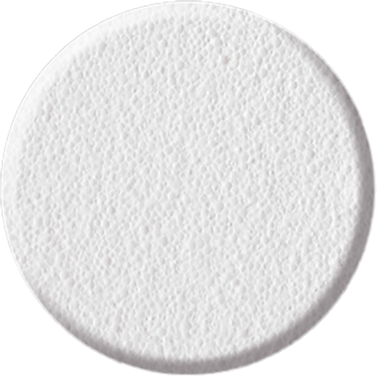
Ganz schön nachhaltig.
Nachhaltigkeitsaspekte von EPS
Produktschutz ist Klimaschutz:
EPS …
… reduziert durch seine Isolationseigenschaften den Klimatisierungs-bedarf
… ist bis zu
10%
… weist bis zu
günstiger^{*1}
40%
weniger CO₂- Emissionen auf^{*1}
… verbraucht
20%
… verringert Energie- und Transportkosten pro Stück
weniger Energie in der Her- stellung^{*1}
*im Vergleich zu Kartonagesubstitut
¹ Quelle: PWC („Three packaging solutions for fresh food. A comparative study“, 2012)
Notes:
Und auch aus ökologischer und ökonomischer Sicht ist EPS die ideale Wahl:
Das Material bewährt sich bereits während der Nutzungsphase neben dem hervorragenden, spezifischen Schutz- und Isolierungseigenschaften vor allem durch seine hohe Ökoeffizienz.
Der direkte Vergleich mit anderen Verpackungsmaterialien zeigt: Es gibt keine nachhaltigere Alternative mit ähnlichen Leistungsmerkmalen wie EPS – weder Papier, Karton oder Pappe, noch Luftpolster oder Biokunststoff
Ressourcenschonende Alternative gegenüber einem Kartonage-Substitut:
Ein EPS-Formteil hat bis zu 40 % weniger CO₂-Emissionen im Vergleich zu einem Kartonage-Substitut (Quelle: PWC („Three packaging solutions for fresh food. A comparative study“, 2012))
Die Herstellung eines EPS-Formteils benötigt mehr als 20 % weniger Energie als ein vergleichbares Kartonage-Substitut. (Quelle: PWC („Three packaging solutions for fresh food. A comparative study“, 2012))
EPS ist bis zu 10 % günstiger als ein Kartonage-Substitut (Quelle: PWC („Three packaging solutions for fresh food. A comparative study“, 2012)
Allein die Zusammensetzung von EPS ist vorteilhaft:
EPS verbraucht weniger Ressourcen, ist leicht und spart deshalb Gewicht.
Je leichter ein Fahrzeug ist, desto weniger Benzin benötigt es. Das gilt natürlich auch für den Transport von Produkten. Weniger Kraftstoffverbrauch beim Transport auf der Straße bedeutet weniger CO₂ in der Luft.
Beim Versand ergibt sich durch das geringere Gewicht und das geringe Volumen der Polster zudem eine erhöhte Packdichte.
Durch die guten Isolationseigenschaften von EPS ist eine weitere Kühlung oder Erwärmung von Produkten oft nicht nötig, sodass Energie gespart werden kann.

Slide 5
Ganz schön nachhaltig.
Nachhaltigkeitsaspekte von EPS
Ressourcenschonende Alternative gegenüber einer Kartonage-Alternative:
In der Herstellung:
70%
wird FCKW-frei produziert
weniger Wasser-verbrauch¹
20%
weniger Schwefeldioxid-emissionen¹
ist mehrfach recycling- fähig
80%
weniger Nährstoff-anreicherung im Wasser¹
¹ Quelle: Schlaadt (Präsentation zu EPS & Nachhaltigkeit, 2021)
Notes:
Bei der Produktion werden weniger Rohstoffe, Chemie und Wasser benötigt als bei anderen Verpackungsmaterialien, wie etwa laminierter Pappe.
In Zahlen: Schwefeldioxidemissionen -20 %, Wasserverbrauch -70 %, Nährstoffanreicherung im Wasser -80 % (Quelle: Schlaadt (Präsentation zu EPS & Nachhaltigkeit, 2021))
EPS ist bei der Herstellung und Produktion FCKW-frei und weist geringe Luft- und Wasserbelastungen auf.
Und am Ende des Lebenszyklus?
Ökologisch unbedenklich, wiederverwendbar und langlebig können EPS⁻Formteile am Ende ihres Lebenszyklus zu 100 % recycelt werden und einen erneuten Platz in der Produktionskette finden.

Slide 6
Ganz schön gut recycelbar.
Recycling von EPS
100% recycelbar.
39% aller EPS-Verpackungen
51% aller EPS-Transportverpackungen
Unkomplizierte, vielseitige und schnelle Wiederverwertung:
werden bereits heute recycelt.
Mechanisches Recycling
Thermisches Recycling
Chemisches Recycling
¹ Quelle: Conversio-Studie (Oktober 2019)
Notes:
Jedes Produkt erreicht einmal das Ende seines Lebenszyklus – auch EPS-Verpackungen. Dann stellt sich die Frage: Wie sieht es mit Recycling aus?
EPS-Verpackungen lassen sich zu100% recyceln
Europa geht beispielhaft voran: Die Recyclingquote von EPS lag 2017 bei 51 Prozent (Quelle: Conversio-Studie, 2017).
Die Wiederverwertung von EPS verläuft unkompliziert und schnell.
EPS-Verpackungen lassen sich ganz einfach mechanisch recyceln.
Mahlen und entstauben – Wiederverwendung der originären Kügelchen
Kompaktieren, Einschmelzen und Wiederbegasen – Herstellung von rEPS
Viele von ihnen beginnen dann ein neues Leben als Zusatzstoffe in neuen Verpackungen als Dämmstoffe in Häusern und Gebäuden. Dort senken sie den Energieverbrauch und verringern die CO₂-Belastung.
Nach dem mechanischen Recycling lassen sich Verpackungen aus EPS durch einfache Schmelzprozesse und anschließende Begasung auch wieder in ihren Ursprungsstoff umwandeln, aus dem widerum neue Produkte hergestellt werden.
Ist eine Wiederverwendung nicht möglich, gehen EPS-Verpackungen in die thermische Verwertung. Sie dienen in modernen Wärmeheizkraftwerken zur Erzeugung von Fernwärme. Ein Kilogramm EPS ersetzt dabei 1,4 Liter Heizöl – ein aktiver Beitrag zur Ressourcenschonung.
Recycling funktioniert:
39% aller EPS-Verpackungen werden bereits heute recycelt.
51% aller EPS-Transportverpackungen werden bereits heute recycelt.
→ Und damit soll noch nicht Schluss sein – Ziel der EU sind 55 % bis 2030.
(Quelle: Conversio-Studie, Oktober 2019)
Hintergrundinfos (bei Bedarf oder auf Nachfrage):
Auf dem Holzweg
EPS wurde Ende November 2018 von der Zentralen Stelle Verpackungsregister als nicht-recyclingfähig eingestuft worden – dies spiegelt jedoch nicht die tatsächliche physikalischen Recyclingfähigkeit des Materials wider. Die Einstufung basiert auf rein ökonomischen Entscheidungen seitens der Sortierer. Zum einen sind die Mengen im Gelben Sack vergleichsweise gering und zum anderen erzielt das Material ausgezeichnete Werte in der energetischen Verwertung.

Slide 7
Ganz schön vielseitig.
Schützt, was geschützt werden muss.
Wenn es auf eine hohe Isolierfähigkeit, Schutzleistung oder Stoßfestigkeit ankommt: EPS ist das ideale, leichte Verpackungsmaterial für harte Fälle.
Möbel, Haushaltsgeräte und Konsumgüter
Lebensmittel
Aquakulturen für Gemüse und Kräuter
Zahlreiche Branchen haben die Vorteile von EPS bereits erkannt
Organtransport & Temperatursensible Medikamente / Impfstoffe
Klimaanlagen
Modellflugzeugbau
Notes:
Leicht, robust, vielseitig – EPS findet überall im Alltag Platz.
Durch seine hervorragenden Schutz- und Isolationseigenschaften bietet EPS eine Vielzahl an Nutzungsmöglichkeiten.
Es kommt als Verpackungsmaterial bereits in vielen unterschiedlichen Bereichen zum Einsatz:
Transport von Möbeln, Haushalts- und Elektrogeräten wie Waschmaschinen und Fernsehern und Konsumgütern wie Weinflaschen
Lebensmittel
Sicherheit im Straßenverkehr, etwa als Polsterung in Fahrradhelmen oder Kindersitzen.
Aquakulturen für Gemüse und Kräuter in Form von leichten, chemisch resistenten, robusten und wasserabweisenden Platten.
Organtransport
Klimaanlagen
Modellflieger

